Slide 1


Statistique à l’international
Préanalyse exploratoire des données de la banque mondiale
(https://datacatalog.worldbank.org/dataset/education-statistics)

Slide 2

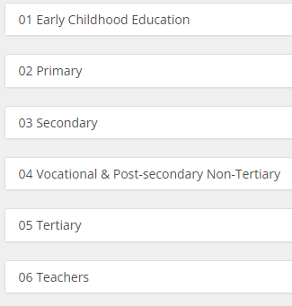
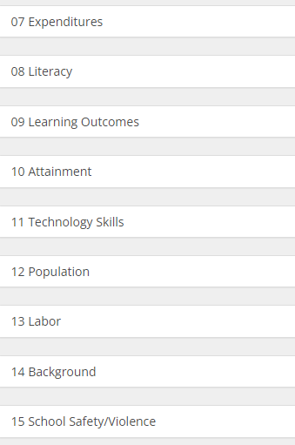
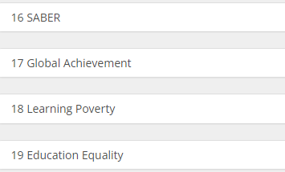
Contexte
Expansion à l’international
Environ 4 000 indicateurs
241 pays

Slide 3
Jeu de données
INDICATEURS
Thèmes
Indicateurs
Description
1) Childhood Education
2) Primary
3) Sencondary
…
19) Education Equality
DATA
x 3665
Region
Pays
Indicateur
Années
Numériques entre 1970 - 2100
PAYS
3665 x 241 => 886930
Region
Pays
Description
Income Group
Latest census
x 241

Slide 4
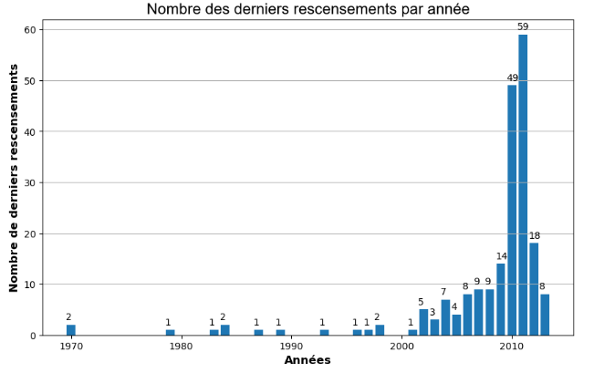
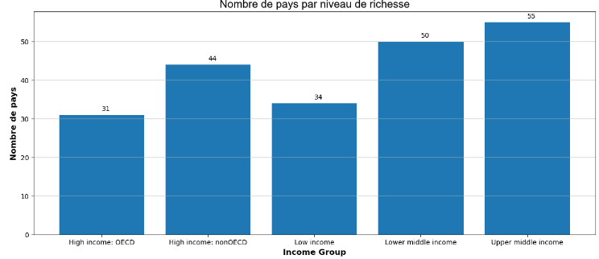
Nettoyage
Pays

Slide 5
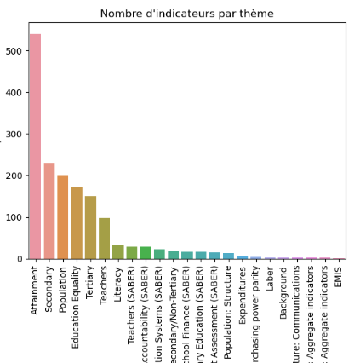
Nettoyage
Indicateurs
Indicateur | Opération
Inscriptions université (par 100.000 habitants) | suppression
Inscriptions université (nombre) | Somme / Population
Inscriptions lycée (nombre)
PIB | suppression
PIB PPA ($) | / Population
Dépenses éducation (% PIB)
Utilisateurs internet (pour 100 habitants)
Nombre de PC (pour 100 personnes)
Population, total
Nombre années théoriques lycée
Filtrage des themes
Early Child
Private Sector
Health
Primary
Labor

Slide 6


Nettoyage
Data
Zone géographique
Indicateurs (base : dernière valeur entre 2000 et 2020)
Région
Taux étudiants
PIB PPA par habitant
Taux dépense (%PIB)
Taux users
Taux PC
Années lycée
Population
Pays
$$\frac{Lycée + université}{Population}$$
$$\frac{PIB PPA}{Population}$$
121 lignes au total

Slide 7
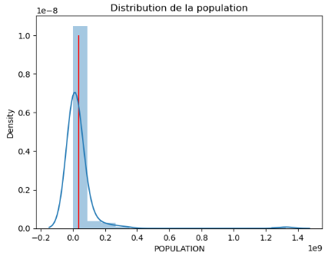
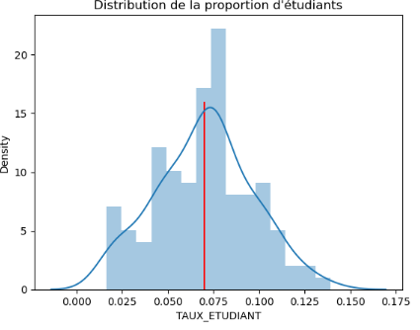
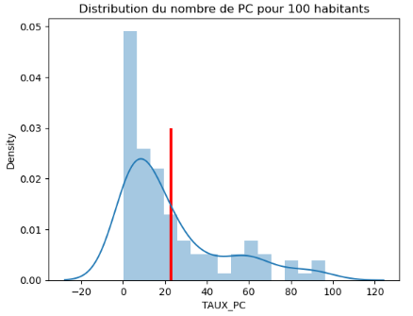
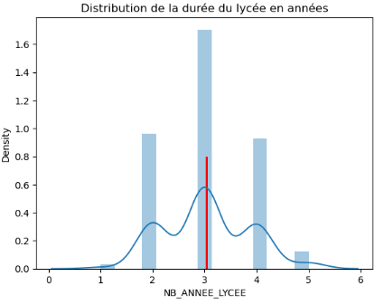
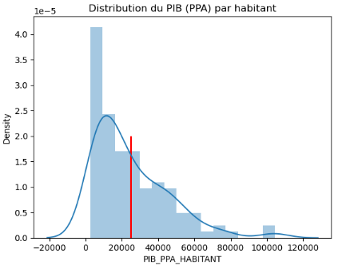
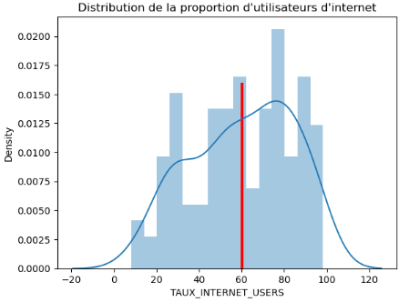
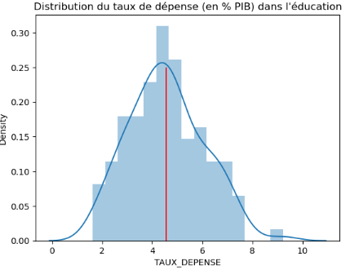














Analyse statistique
$Coefficient de variation$ (CV)
$Coefficient de corrélation avec Région$ (eta²)
$$CV=0,37$$
$$CV=1,065$$
$$CV=0,27$$
$$CV=3,57$$
$$Eta^{2}=0,33$$
$Eta^{2}=0,$35
$Eta^{2}=0,$11
$$Eta^{2}=0,21$$
$$CV=0,395$$
$$CV=0,327$$
$$CV=0,828$$
$Eta^{2}=0,$43
$$Eta^{2}=0,28$$
$$Eta^{2}=0,06$$

Slide 8
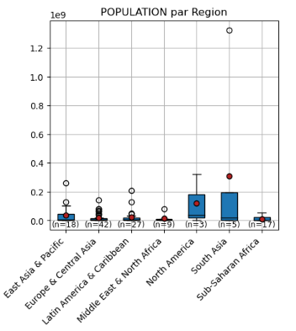
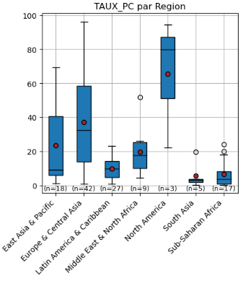



Analyse statistique
$$CV=3,57$$
$$CV=1,065$$
$Eta^{2}=0,$35

Slide 9
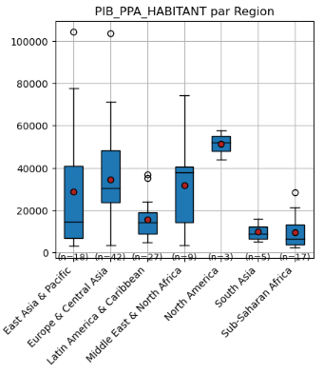
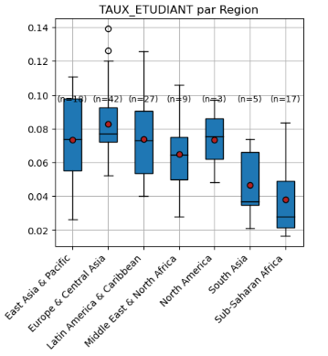
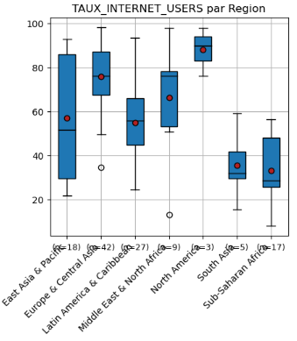


Analyse statistique
$$Eta^{2}=0,28$$
$$Eta^{2}=0,33$$
$Eta^{2}=0,$43

Slide 10
Classement
Chaque valeur divisé par la moyenne de sa catégorie :
Noms scores | Définition
SCORE_ETUDIANT | TAUX_ETUDIANT/moyenne(TAUX_ETUDIANT)
SCORE_POUVOIR_ACHAT | PIB_PPA_HABITANT/moyenne(PIB_PPA_HABITANT)
SCORE_DEPENSE | TAUX_DEPENSE/moyenne(TAUX_DEPENSE)
SCORE_INTERNET | TAUX_INTERNET_USERS/moyenne(TAUX_INTERNET_USERS)
SCORE_PC | TAUX_PC/moyenne(TAUX_PC)
SCORE_ANNEE_LYCEE | NB_ANNEE_LYCEE/moyenne(NB_ANNEE_LYCEE)
SCORE_SYNT | Moyenne(somme(SCORES))
POPULATION retiré
Mise en avant des pays au dessus de la moyenne

Slide 11
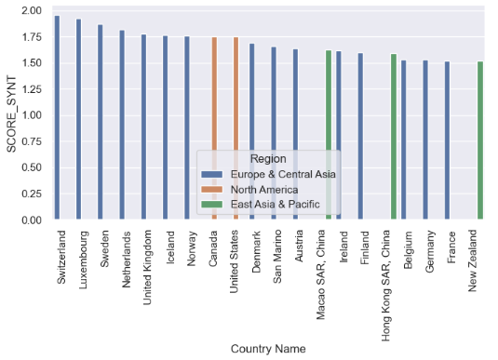
Classement

Slide 12
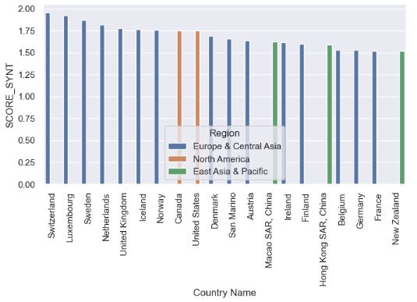
Classement
Indicateur reflétant :
les moyens :
Supports PC et internet
Pouvoir d’achat
Le nombre d’étudiant (lycée et université)
La durée du lycée en années
Potentiel intéressant :
Essentiellement en Europe, Asie centrale et Amérique du nord
Dans quelques zones en Asie : Macao, Hong Kong et Nouvelle Zélande.
Points d’amélioration :
Réussite scolaire, statistiques professeurs
Analyse plus étaillée des corrélations entre variables

